Slide 1

Projet étudiant : Qualité de l’eau en réseau d’eau potable
Encadrant Eau d’Azur : Félix Billaud, Hydraulicien
Encadrant école :

Slide 2
Objectifs
Création d’un tableau de bord de suivi de la qualité de l’eau en réseau (mise à jour selon données, pas de temps réel)
Basé sur les données de Eau d’Azur
Intégration de données externes pertinentes
Météo
Hydroportail, Hubeau
Etc
Construction et intégration d’outils d’analyses pour un suivi pertinent
Graphiques
Cartes
Tables d’indicateurs
Etc
Source d’inspiration : étude en cours sur la chloration du réseau de Nice, rapport de mi-parcours
Analyse de corrélation entre la qualité de l’eau en réseau et des évolutions épidémiologiques (dans un second temps ?)
Méthode de datascience et/ou statistiques pour croisement de données qualité réseau et informations de suivi de gastro-entérites (données santé publique France ?)

Slide 3
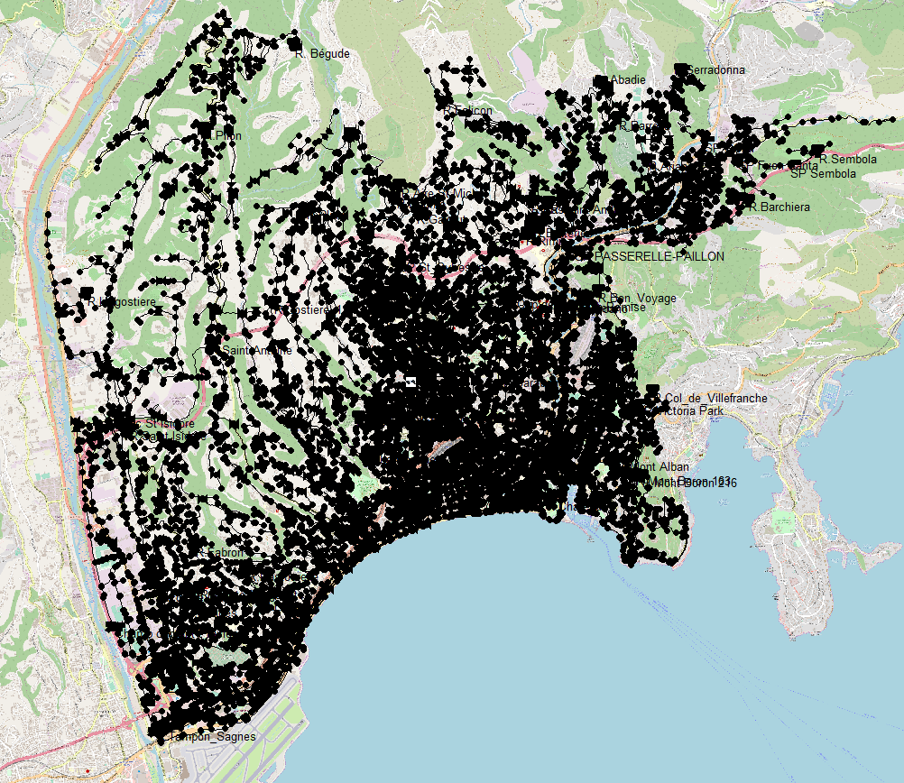
Zone d’étude
Nice ou sous-secteur de Nice

Slide 4
Création d’un tableau de bord de suivi de la qualité de l’eau en réseau
Données disponibles :
Données ponctuelles des points de surveillance
Campagnes de surveillance de Eau d’Azur
Campagnes de surveillance de Agence Régionale de Santé (ARS)
Données de sondes en continu (pas de temps horaire ou infra-horaire)
Suivi Chlore, COT, Turbidité
Volumes distribués par secteur de distribution (pas de temps annuel à infra horaire)
Données météorologique (pas de temps horaire)
Données patrimoniales (réseau, localisation points de surveillance, etc)
Données de vente de médicaments (base de données publiques)
Données épidémiologiques (gastro-entérite) ? Consultation de l’ARS en cours

Slide 5
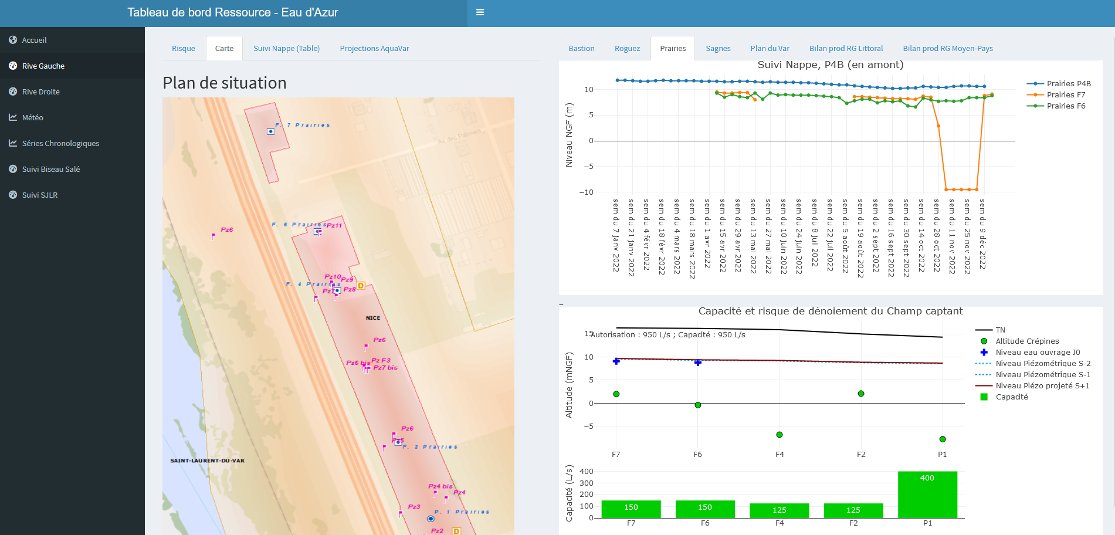
Exemple de tableau de bord (suivi ressources)

Slide 6
Contraintes
Scripts de traitement ou dashboards doivent être développés sous R et Rshiny
Confidentialité des données sources et des diffusions des analyses et résultats produits
Pas de diffusion web (si mise en production, l’application sera installée sur des serveurs internes via intranet)

Slide 7
Livrables
Rapport d’étude
Support de soutenance
Scripts de traitement
Scripts supports de l’application

